Slide 1
회화 이론
9월 23일 (4강1부 - 4부 판화실기설명 )-동영상
(2) 조소의 용구
① 목조: 조각칼, 끌, 나무망치, 대패
② 석조: 정, 쇠망치, 그리인더, 줄
③ 소조: 부조판, 조소대, 돌림판, 노끈, 비눗물, 나무망치, 끌, 고무그릇, 주걱

Slide 2
※ 주걱의 종류
도련주걱 : 찰흙을 긁어 낼 때, 도려 낼 때
빗주걱 : 찰흙 표면에 자국을 낼때, 머리카락 등
송곳주걱(다듬주걱) : 찰흙에 구멍을 내거나 선을 그을 때
삼각주걱(자름주걱) : 찰흙을 자를 때, 나눌때, 두드릴 때, 금을 그을 때

Slide 3
(3) 부조 만들기
구상 스케치- 찰흙 평판만들기- 흙판위에 스케치- 대강 살붙이기- 세부정리
(4) 두상만들기(환조 소조)
① 심봉만들기(막대+노끈)
② 살 붙이기(큰덩어리에 따라 대강 살 붙인다)
③ 눈. 코. 입. 위치 정하기(비례 균형 고려)
④ 세부정리(전체의 덩어리를 파악하면서 세부의 양감과 질감을 표현하여 마무리)

Slide 4
(5) 두상만들기(환조 조각)
① 재료에 스케치(사방에 맞는 형태대로)
② 대강의 형태 깍기(불필요한 부분 제거)
③ 세부조각
④ 완성(사포로 다듬는다)

Slide 5
(6) 석고 직접 붙이기
① 대상관찰
② 뼈대 만들기(균형 비례 움직이는 동세 파악)
③ 노끈감기
④ 석고를 개어 직접 붙여 가며 양감 표현
⑤ 전체의 비례. 동세. 근육. 힘의 방향 고려
⑥ 다듬기

Slide 6
3. 석고형 뜨기
찰흙 소조 완성품은 그냥 두면 갈라져 못 쓰게 되므로 석고형을 떠놓는다.
(1) 부조 석고형 뜨기
① 찰흙 원형에 석고액을 바른다
② 찰흙 원형을 긁어 낸다
③ 석고 외형 안쪽에 비눗물을 바른다
④ 석고액을 붓는다
⑤ 외형을 나무 망치와 끌로 깨낸다
⑥ 수정 완성

Slide 7
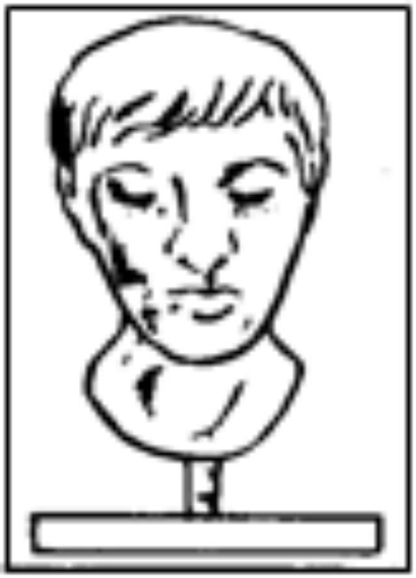
(2) 환조 석고형 뜨기
① 찰흙 원형에 쪼갬볼을 꽂는다(틀을 분리- 찰흙을 쉽게 빼내기 위해)
② 석고액을 바른다
③ 찰흙 원형을 제거한다
④ 외형 내부에 비눗물을 칠한다.
(이탈제, 분리제)
⑤ 석고액을 붓는다
⑥ 외형을 깨어 낸다.(나무망치 끌 사용)
⑦ 수정 완성

Slide 8
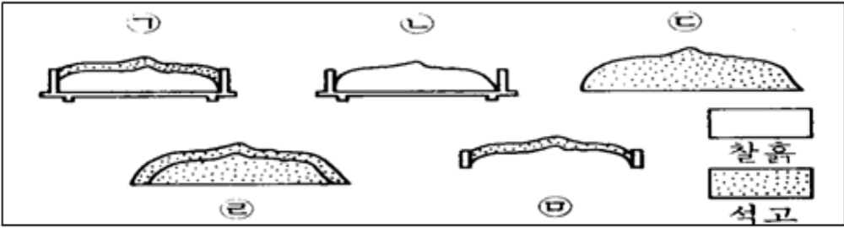
환조 석고형 뜨기
① 찱흙원형 → ② 쪼갬불 꽂기 → ③ 외형 석고 붓기 → ④ 원형 제거 → ⑤ 이탈제 바르기 → ⑥ 내형 석고붓기 → ⑦ 외형깨기
부조 석고형 뜨기
① 찱흙 원형 → ② 둑 쌓기 → ③ 외형 석고 붓기 → ④ 찱흙 긁어내기 → ⑤ 이탈제 바르기 → ⑥ 내형 석고 붓기 → ⑦ 외형 석고 깨기

Slide 9
수업에 참여해 주셔서…
감사합니다.

